Slide 1

推理系统-模型小型化
CNN 小型化
ZOMI

Slide 2
Talk Overview
推理系统介绍
推理系统与推理引擎区别
推理工作流程
推理系统介绍
推理引擎介绍
模型小型化
基础参数概念
CNN小型化结构
Transform小型化结构
离线优化压缩
低比特量化
二值化网络
模型模型剪枝
模型模型蒸馏
部署和运行优化
图转换优化（算子融合/重排/替换）
并发执行与内存分配
动态batch与bin Packing

Slide 3
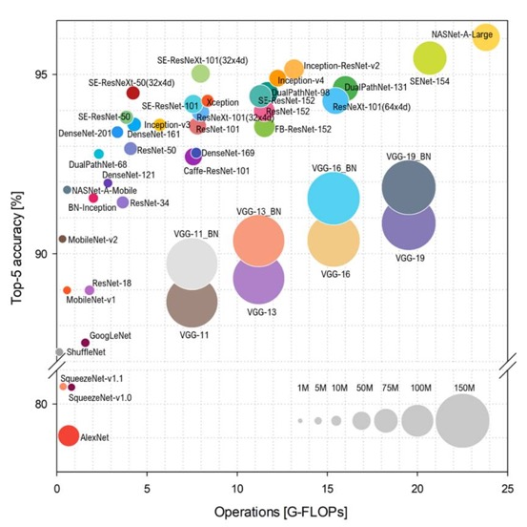
深度学习模型发展

Slide 4
深度学习模型发展

Slide 5
轻量级模型
SqueezeNet 系列（2016）
ShuffleNet 系列（2017）
MobileNet 系列（2017）
ESPnet 系列（2018）
FBNet系列（2018）
EfficientNet 系列（2019）
GhostNet 系列（2019）

Slide 6
CNN轻量化网络总结
卷积核方面：
大卷积核用多个小卷积核代替
单一尺寸卷积核用多尺寸卷积核代替
固定形状卷积核趋于使用可变形卷积核
使用1×1卷积核 - bottleneck结构
卷积层通道方面：
标准卷积用depthwise卷积代替
使用分组卷积
分组卷积前使用 channel shuffle
4. 通道加权计算

Slide 7
CNN轻量化网络总结
卷积层连接方面：
使用skip connection，让模型更深
densely connection，融合其它层特征输出

Slide 8
Notes:
8

